Slide 1
認識神

Slide 2
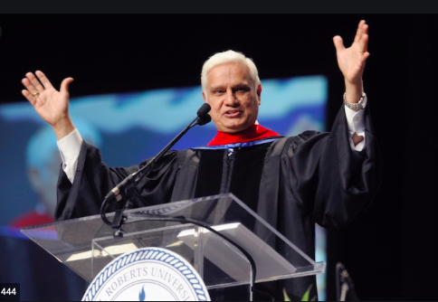
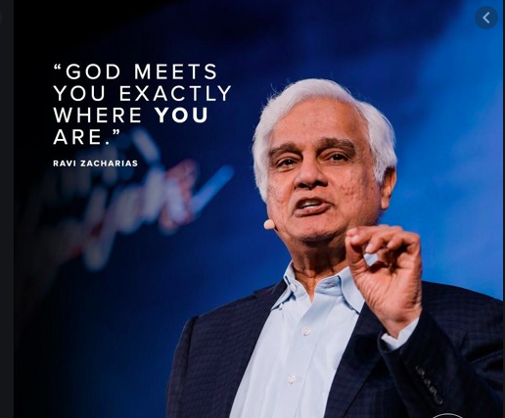

Slide 3
章力生博士(1904-1996)
全中國最年輕的教授，全中國最年輕的大學校長
亦是年紀最老的神學生

Slide 4
認識神
誰最認識神？

Slide 5
以賽亞書55:8-9
耶和華說、我的意念、非同你們的意念、我的道路、非同你們的道路。
天怎樣高過地、照樣我的道路、高過你們的道路、我的意念、高過你們的意念。

Slide 6
羅馬書 1:18-20
原來上帝的忿怒從天上顯明在一切不虔不義的人身上﹐就是那些行不義阻擋真理的人。上帝的事情﹐人所能知道的原顯明在人心裡﹐因為上帝已經給他們顯明。自從造天地以來﹐上帝的永能和神性是明明可知的﹐雖是眼不能見﹐但藉著所造之物就可以曉得﹐叫人無可推諉。

Slide 7
魯益士：神是
一位眼不能見、有位格的及活的靈：
從形而上學說 神是自存(self-existent)、永恆和不變的﹔
從智慧上說， 神是全知、信實及智慧的﹔
從道德上說， 神是聖潔的、公平的、有憐憫的有恩賜的﹔
從感情上說， 神是愛，恨惡罪惡，容忍痛苦及富有憐憫﹔
從存在上說， 神是自由的、可靠的和全能的﹔
從關系上說， 神的存在是超越的(transcendent)，神對宇宙 性的照顧工作是內蘊的(immanent)，并且神對他子民的救贖工作也是內蘊的。

Slide 8
神的屬性
絕對的(absolute) 相對的(relative)
不可傳達的(incommunicable) 可傳達的(communicable)
不及物的(intransitive) 及物的(transitive)
道德的(moral) 非道德的(immoral)
將所有屬性放在一起，才能襯托出神真正的本性

Slide 9
總括而言
神的屬性分為神的不可溝通 (知) 的屬性(the incommunicable attributes of God)
及神的可溝通(知)的屬性(the communicable attributes of God)

Slide 10
不可溝通 (知) 的屬性
包括
神的永恆性 (神在整個永恆裏都存在，但我們卻不是)
不改變性 (神不改變，但我們卻會改變)
無所不在 (神存在于每一處，但我們在某一個時間 就只能存在于某一處)
…等等

Slide 11
可溝通的屬性
包括愛 (神就是愛，而且我們也能愛)
知識 (神有知識，而且我們也能有知識)
憐憫 (神是憐憫的，而且我們也能有憐憫的心)
聖潔 (神是絕對的聖潔，而且我們也可效法聖潔)
公正 (神是公正的，而且我們也能是公正的)
…等等。

Slide 12
研究神的屬性，重要的是不要將一種屬性高過另外一種，因為這樣會尋致錯誤地描繪神的形象。
將所有屬性放在一起，才能襯托出神真正的本性

Slide 13
神的永能和神性都是顯明的
問題是人是否願意接受

